Slide 1

Desenvolvimento WEB

Slide 2

React
Requisições REST com Axios

Slide 3
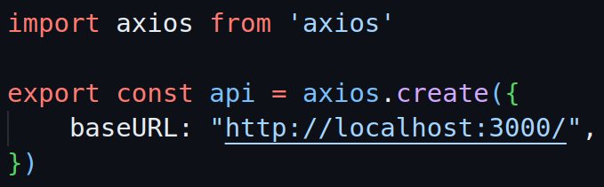
React
Inicialização do axios:

Slide 4
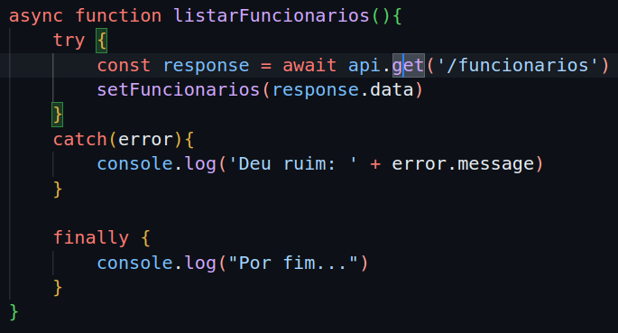
React
Get

Slide 5
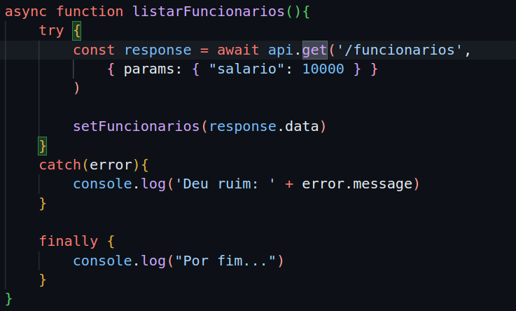
React
Get
Com parâmetros

Slide 6
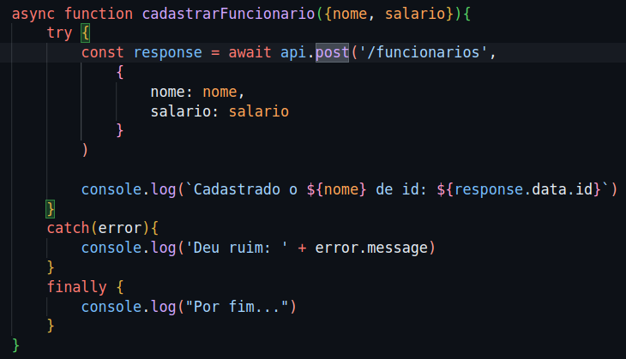
React
Post

Slide 7
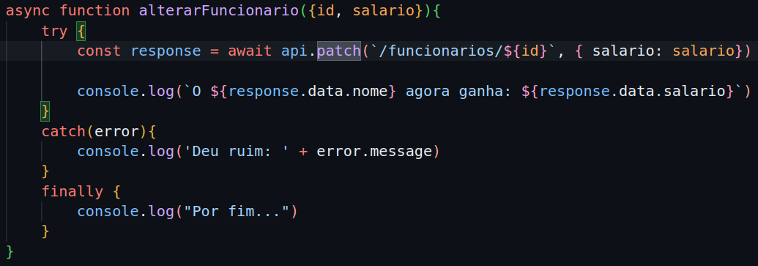
React
Patch

Slide 8
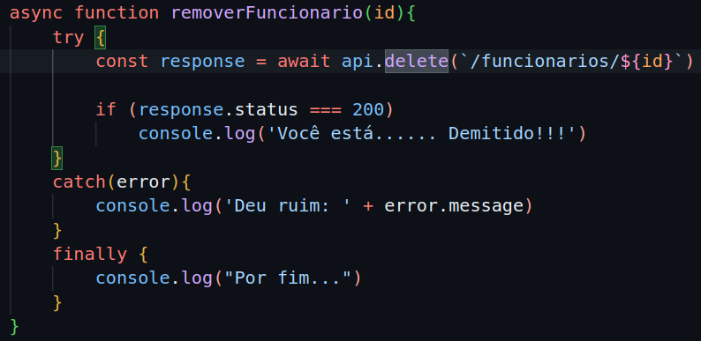
React
Delete

Slide 9
React
Rotas

Slide 10
React
React Router Dom

Slide 11
React
React Router Dom
O React Router Dom é uma biblioteca que permite o gerenciamento de rotas dentro de uma aplicação React.
Nela podemos referenciar determinadas Rotas à um Componente específico.

Slide 12
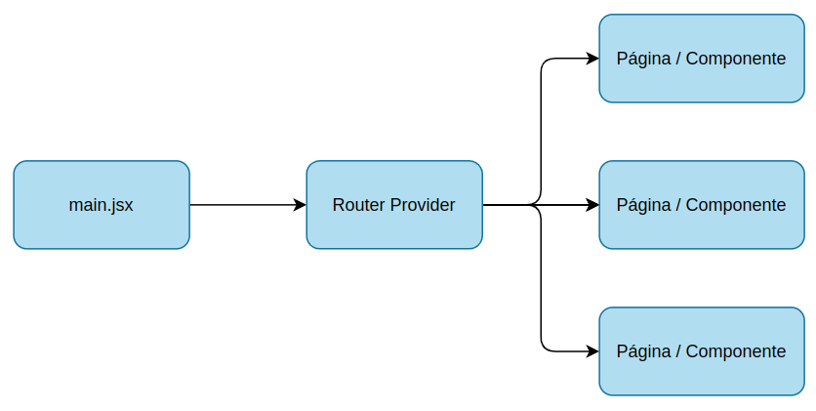
React

Slide 13
React
Beleza, mas vamos ver na prática?

Slide 14
React
Instalação:
npm add react-router-dom

Slide 15
React
Configurando

Slide 16
React
Criando as Rotas

Slide 17
React
Navegação entre Rotas

Slide 18
React
Rotas dinâmicas

Slide 19
React
Redirecionamento de rotas

Slide 20
React
Rota não encontrada

Slide 21
React
Rotas aninhadas

Slide 22
React
Context API

Slide 23

React
Context API
A Context API fornece uma maneira de compartilhar dados entre componentes sem ter que passar manualmente em todos os níveis.
instagram.com/reactjs.br/

Slide 24
React
Context API
Pra isso acontecer precisamos de algumas etapas:
- Criar o Contexto;
- Criar um Provider;
- Acessar as informações nos Componentes.

